Slide 1


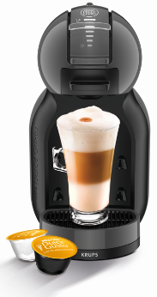

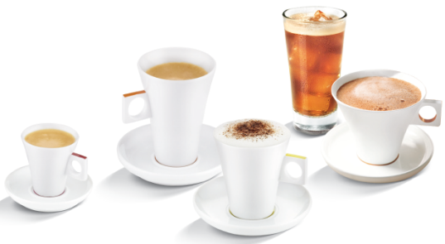
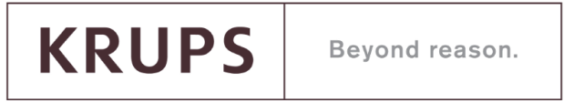
NESCAFÉ DOLCE GUSTO MINI ME KP120x
  VÝHODY
  Kompaktní velikost
Roztomilý design
Vynikající výsledky v každém šálku díky
automatickému dávkovacímu systému
  VLASTNOSTI
Automatické zastavení přípravy nápoje po
dosažení nastaveného množství
Tlak čerpadla 15 barů pro přípravu prefesionálního
espressa
Možnost přípravy teplých i studených nápojů od
espressa po ledový čaj
Úsporný režim: automatické vypnutí po 5 minutách
Odkapávací tácek se třemi možnostmi nastavení
výšky pro různé velikosti šálků (espresso, lungo, latte
macchiato…)
Nádrž na vodu 0,8 l

